Slide 1
স্বাগতম

Slide 2
পরিচিতি
মোসা. সাহানাজ পারভীন
এম,এ, বি,পি,এড, বি এড
সিনিয়র সহকারী শিক্ষিকা
সরকারি গৈলা মডেল মাধ্যমিক বিদ্যালয়
গৈলা, আগৈলঝাড়া,বরিশাল ।
মোবা- ০১৭২৮৩৮৬৩৪৬
mosashahanazparven@gmail.com
শ্রেণি
৮ম
বিষয়
বাংলা ১ম পত্র
সময়
৪০ মিনিট

Slide 3
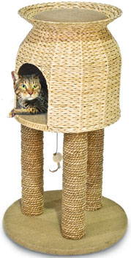
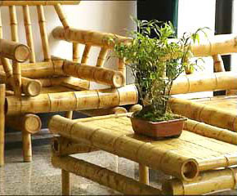
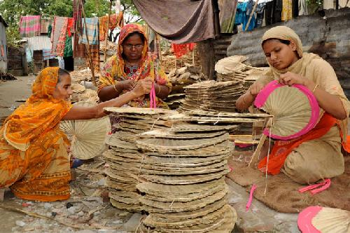
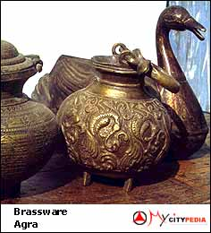

Slide 4
আজকের পাঠ
আমাদের লোকশিল্প
কামরুল হাসান

Slide 5
এই পাঠশেষে শিক্ষার্থীরা-----
১। লেখক কামরুল হাসান এর সংক্ষিপ্ত পরিচিতি বলতে পারবে।
২। অপেক্ষাকৃত জটিল শব্দগুলোর উচ্চারণ ও অর্থসহ বাক্য গঠন করতে পারবে।
3। লোকশিল্পের বিভিন্ন উপাদান ব্যাখ্যা করতে পারবে।
৪। দেশের অর্থনৈতিক উন্নয়নে লোকশিল্পের ভূমিকা বিশ্লেষণ করতে পারবে।

Slide 6
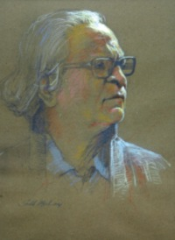
লেখক পরিচিতি
জন্ম
১৯২১ খ্রিষ্টাব্দে কলকাতায়।
কর্মজীবন
অধ্যাপক,
ঢাকা চারু ও কারুকলা ইনস্টিটিউট।
রচনাবলি
বাংলাদেশের শিল্প আন্দোলন ও আমার কথা।
কামরুল হাসান
মৃত্যু
১৯৮৮ খ্রিষ্টাব্দের ২ ফেব্রুয়ারী ঢাকায়।

Slide 7
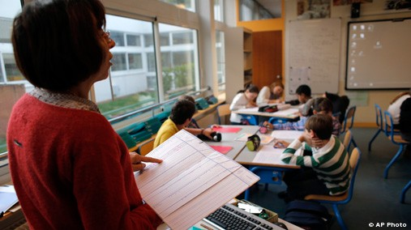
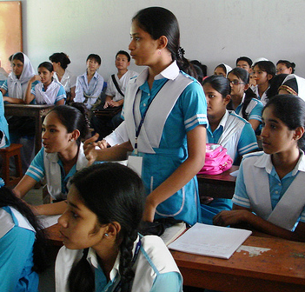
আদর্শ পাঠ
সরব পাঠ

Slide 8
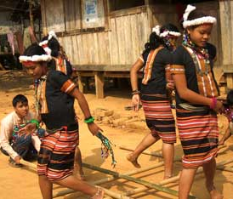
মণিপুর-সম্পর্কিত, মণিপুরে উৎপন্ন
মণিপুরী
শব্দ বিশ্লেষণ
নিবিড়
ঘনিষ্ঠ
মজবুত
টেকসই

Slide 9
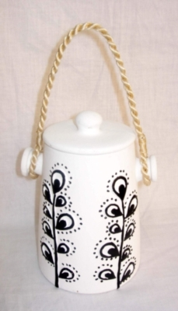
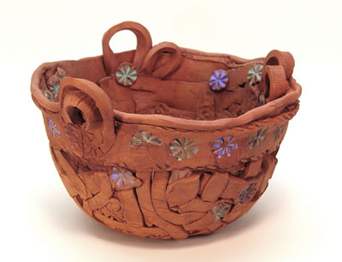
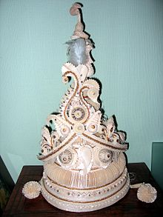
পণ্য
বিক্রি করা যায় এমন জিনিস
টোপর
হিন্দু সম্প্রদায়ের বরের মাথার মুকুট।

Slide 10
একক কাজ
শব্দ গুলো দিয়ে ১টি
করে বাক্য তৈরী কর।
মণিপুরী
টোপর
টেকসই

Slide 11
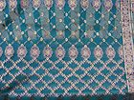
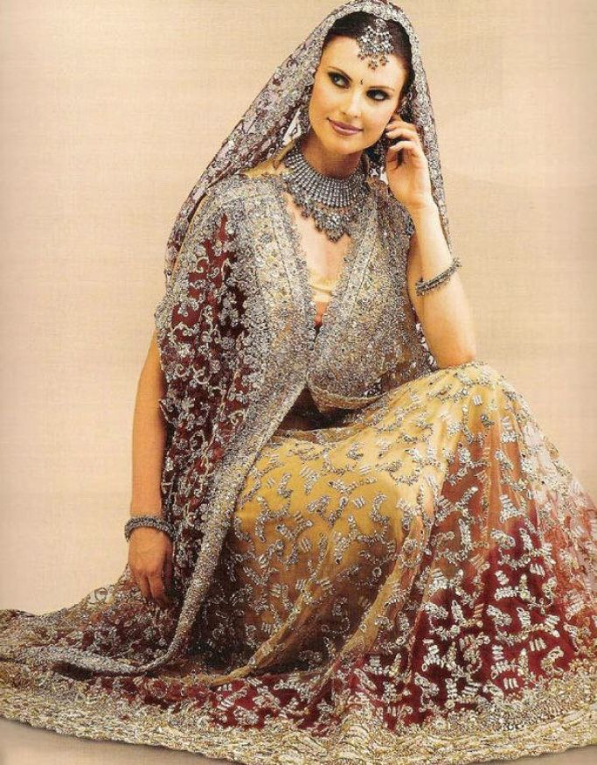
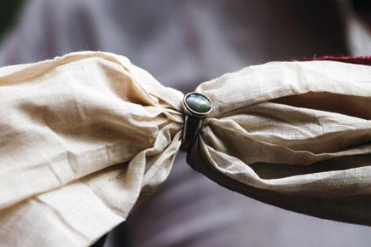
ঢাকাই মসলিন শাড়ি

Slide 12
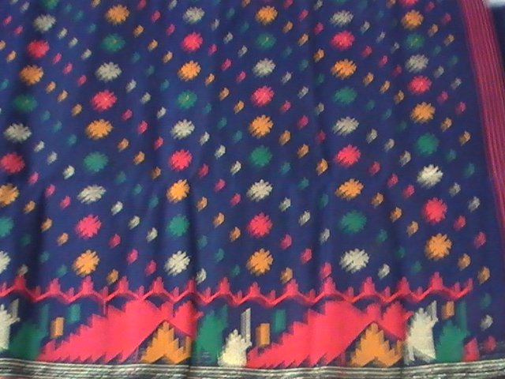
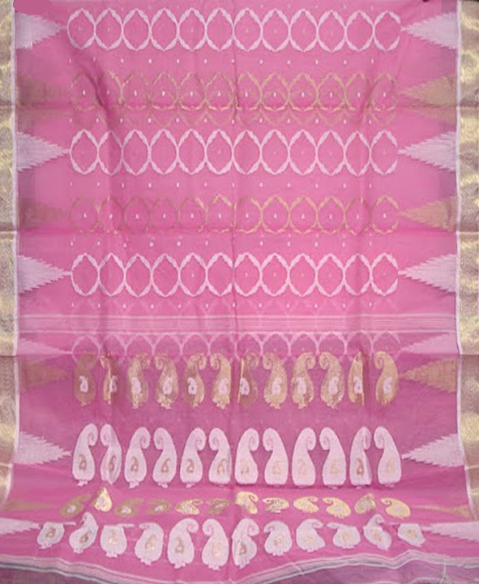
জামদানি শাড়ি

Slide 13
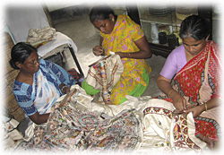
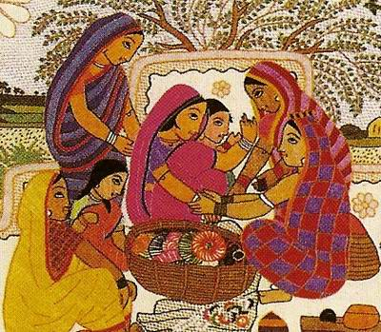
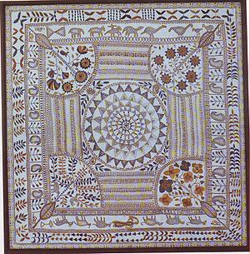
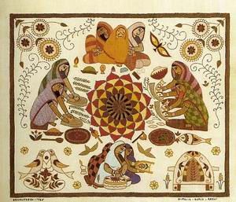
নকশি কাঁথা
গ্রামের মহিলারা নকশি কাঁথা সেলাই করছে।
নকশি কাঁথায় এভাবেই সুচের ফোঁড়ের মাধ্যমে ফুটিয়ে তোলা হয় তৎকালীন সামাজিক চিত্র।
গ্রামের মহিলাদের সেলাই করা নকশি কাঁথা।

Slide 14
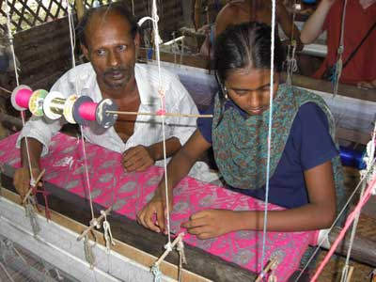
কারিগররা তাঁত যন্ত্রের সাহায্যে শাড়ি তৈরী করছে

Slide 15
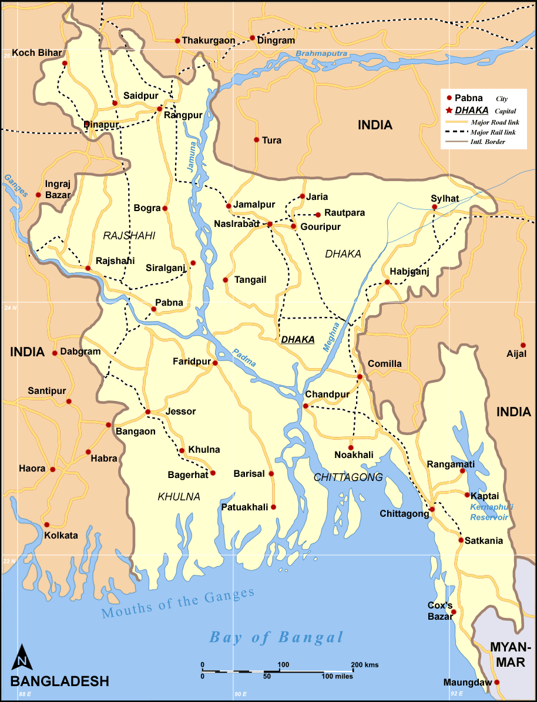
জোড়ায় কাজ
বাংলাদেশের কোন কোন জেলায় তাঁত শিল্পের মৌলিক বৈশিষ্ট্য দেখা যায়।
প্রধান প্রধান তাঁত শিল্প এলাকা
Sirajgonj
Tangail
Dhaka
Comilla
Chittagong

Slide 16
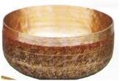
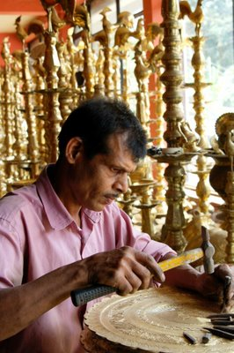
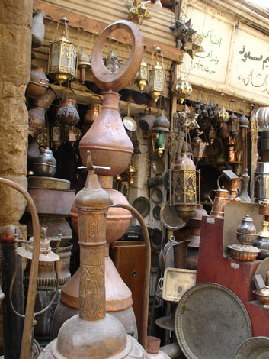
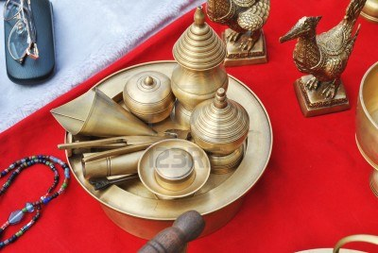
কাসা বা পিতলের তৈজসপত্র

Slide 17
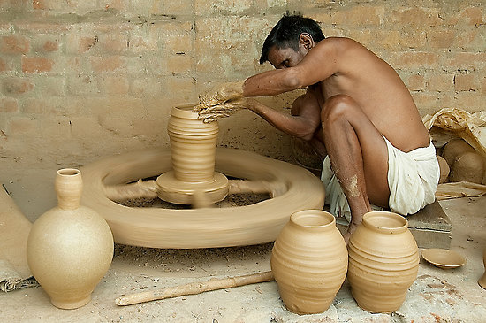
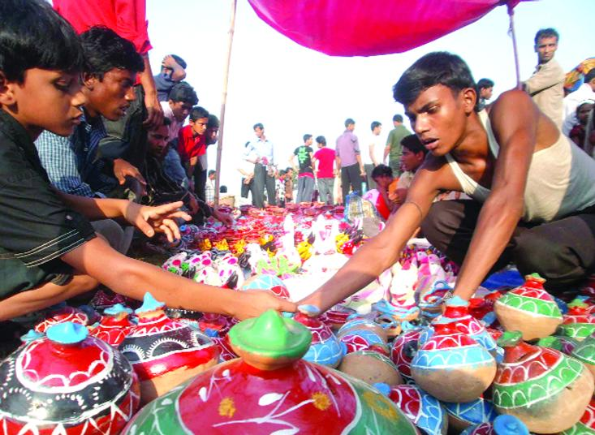
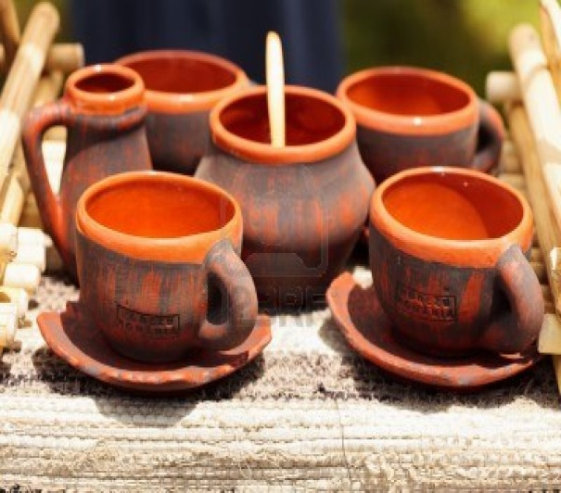
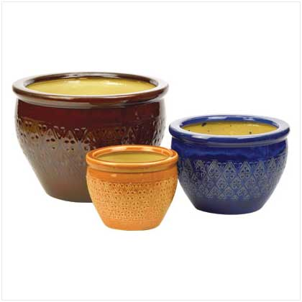
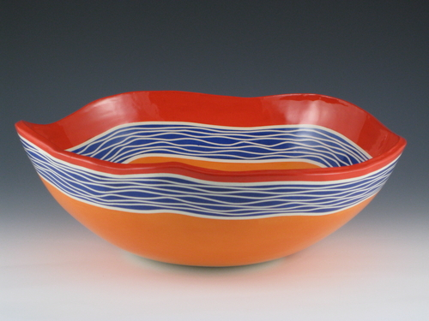
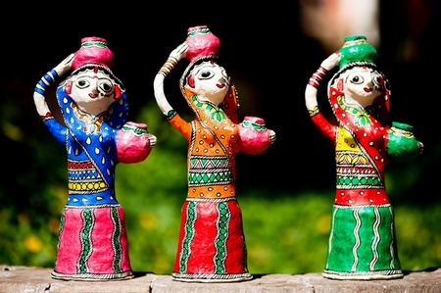
পোড়া মাটির তৈজসপত্র

Slide 18
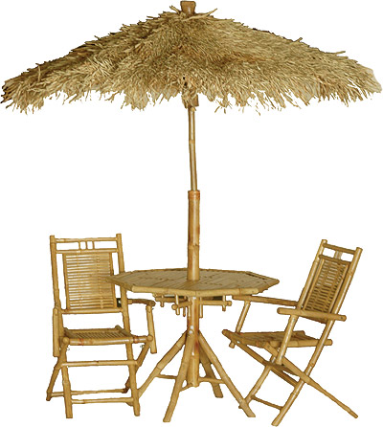
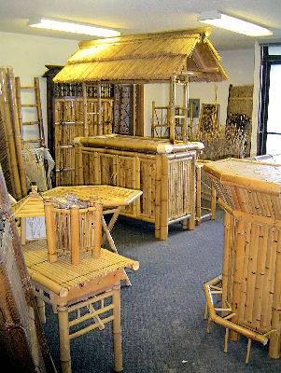
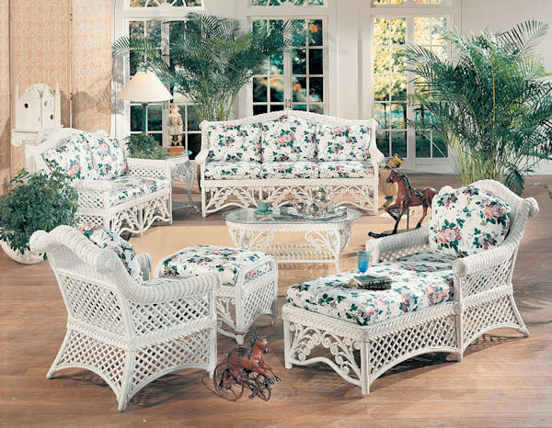
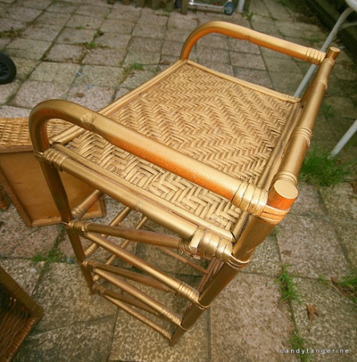
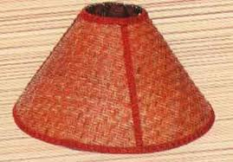
বাঁশ ও বেত শিল্প

Slide 19
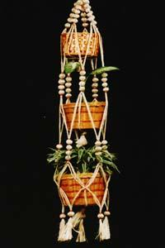
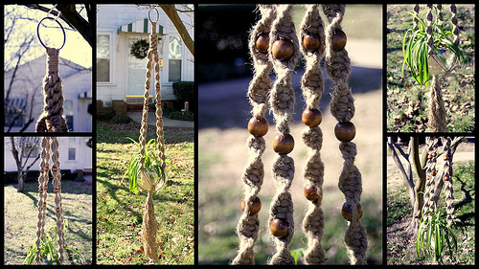
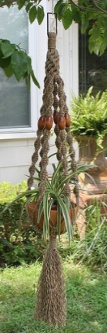
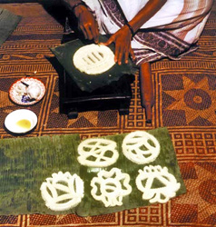
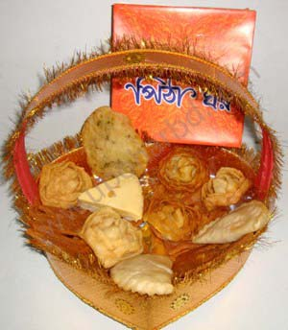
পাটের শিকা, হাত পাখা, ফুল পিঠা

Slide 20
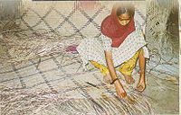
সিলেটের শীতলপাটি

Slide 21
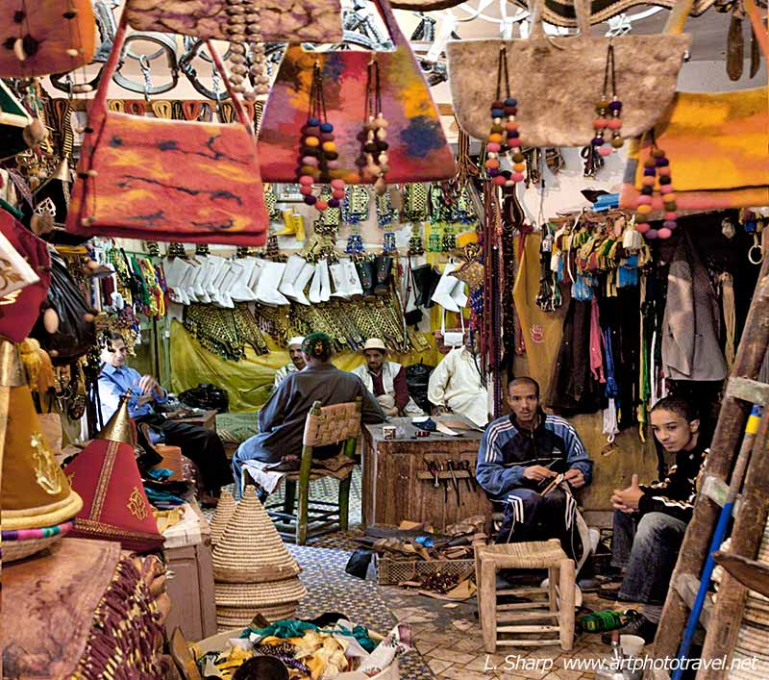
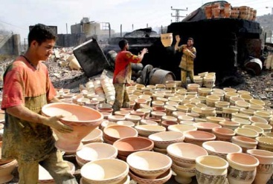
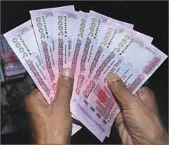
লোকশিল্প পণ্য বিক্রয় কেন্দ্র

Slide 22
দলীয় কাজ
চিত্রের শিল্পগুলোর ৫টি অর্থনৈতিক গুরুত্ব লিখ।

Slide 23
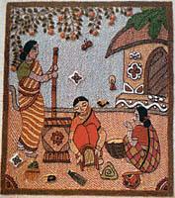
মূল্যায়ন
লেখক কত সালে কোথায়
জন্ম গ্রহণ করেন?
চিত্রের শাড়িটি এখন আর দেখা যায় না কেন?
চিত্রের পণ্যটির নামকরণের তাৎপর্য বর্ণনা কর।

Slide 24
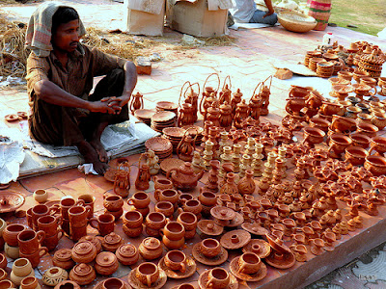
বাড়ির কাজ
উল্লেখিত লোকশিল্প গুলো বাঁচিয়ে রাখার প্রয়োজনীয়তা সম্পর্কে ১৫টি বাক্যে তোমার মতামত লিখে আনবে।

Slide 25
ধন্যবাদ

